Slide 1


Slide 2
&

Slide 3


Slide 4
Hebben hun krachten gebundeld
Om de economische zelfstandigheid van vrouwen te bevorderen
hoger en lager opgeleid
wel of niet een uitkering.
wel of niet met kinderen.
Leeftijd vanaf 27 en ouder, die langer of pas kort in Nederland zijn
over geen netwerk beschikken dat hun een steuntje in de rug kan geven.
Moeten barrières overwinnen om een stap verder te komen en gaan geloven in hun eigen kunnen

Slide 5
Om een project te starten voor vrouwen met een intercultureel achtergrond die graag in een nieuwe netwerkstructuur willen werken en staan te popelen om deel te nemen aan betaald werk

Slide 6
Met de gemeente Leiden als subsidie gever en stichting Vrouwennetwerk Leiden e.o. als opdrachtgever begeleidt Visie-R dit unieke vrouwenproject
Dit om de veranderings click in de mindset van de vrouw te helpen maken en dat je er zelf heel hard voor moet gaan, door moet zetten naar een meer realistisch beeld van jezelf en de kansen.
Een broodbaan en geen droombaan.

Slide 7
Samenwerking
Stichting Vrouwennetwerk Leiden e.o.
internationale vrouwendag/ 8 maart Stadhuis
Stichting Narcis
Piëzo,
Sleutelvrouwen netwerk Leiden (inzake mentorschap en stage)
Wijk academie Opgroeien en Meedoen Merenwijk/ Libertas
Vogelvlucht/ Libertas, Jes- Rijnland, Bloeiend West
Vrouwen Libertas Noord
Wijkvereniging Merenwijk
Soroptimisten Leiden (mentorschap op vakgebied)

Slide 8

Project

Slide 9
&

Slide 10


Slide 11
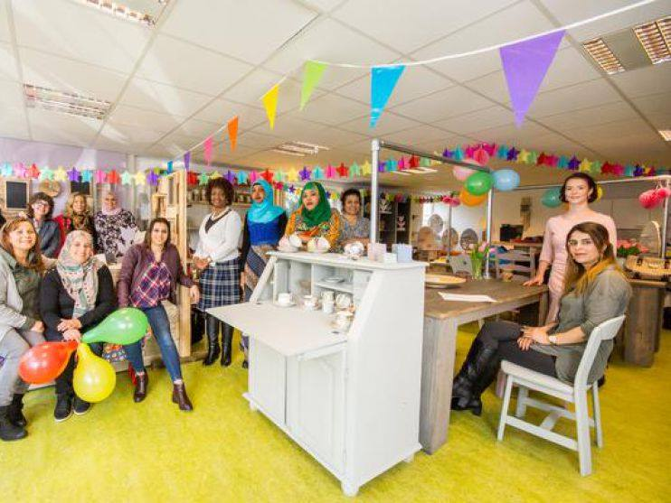
Even Voorstellen

Slide 12
De vrouwen hebben persoonlijke & gezamelijke doelen
Elke vrouw heeft haar eigen POP en zal op maat begeleid moeten worden
Taal beter leren, computer beheersen of andere digitale middelen.
Waardering van reeds bestaande diploma's uit het land van herkomst
Vrijwilligers werk gaan doen
Werk zoeken
Sollicitatie training en netwerk ontwikkeling
Stage lopen
Zelf een bedrijfje starten, ZZP
Alle Vrouwen staan 1 maal per week een dagdeel in de winkel in de winkel om samenwerking te bevorderen en ,,zichtbaar” te zijn in de maatschappij
Gezamenlijke verantwoording voor de winkel en intercultureel collectief leren.

Slide 13
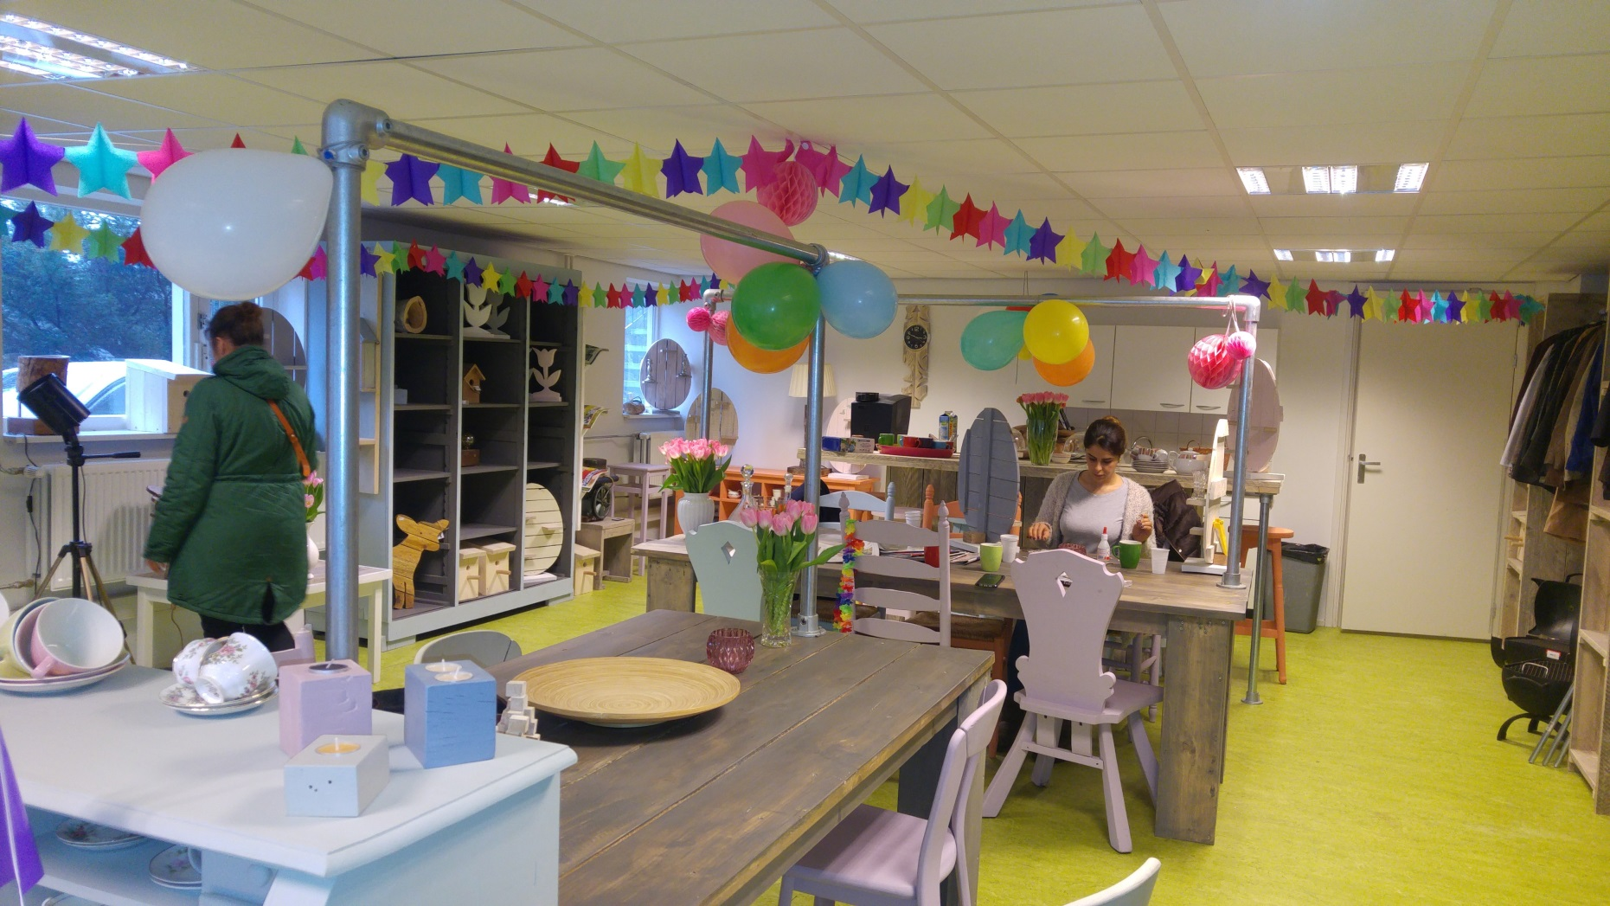

Slide 14
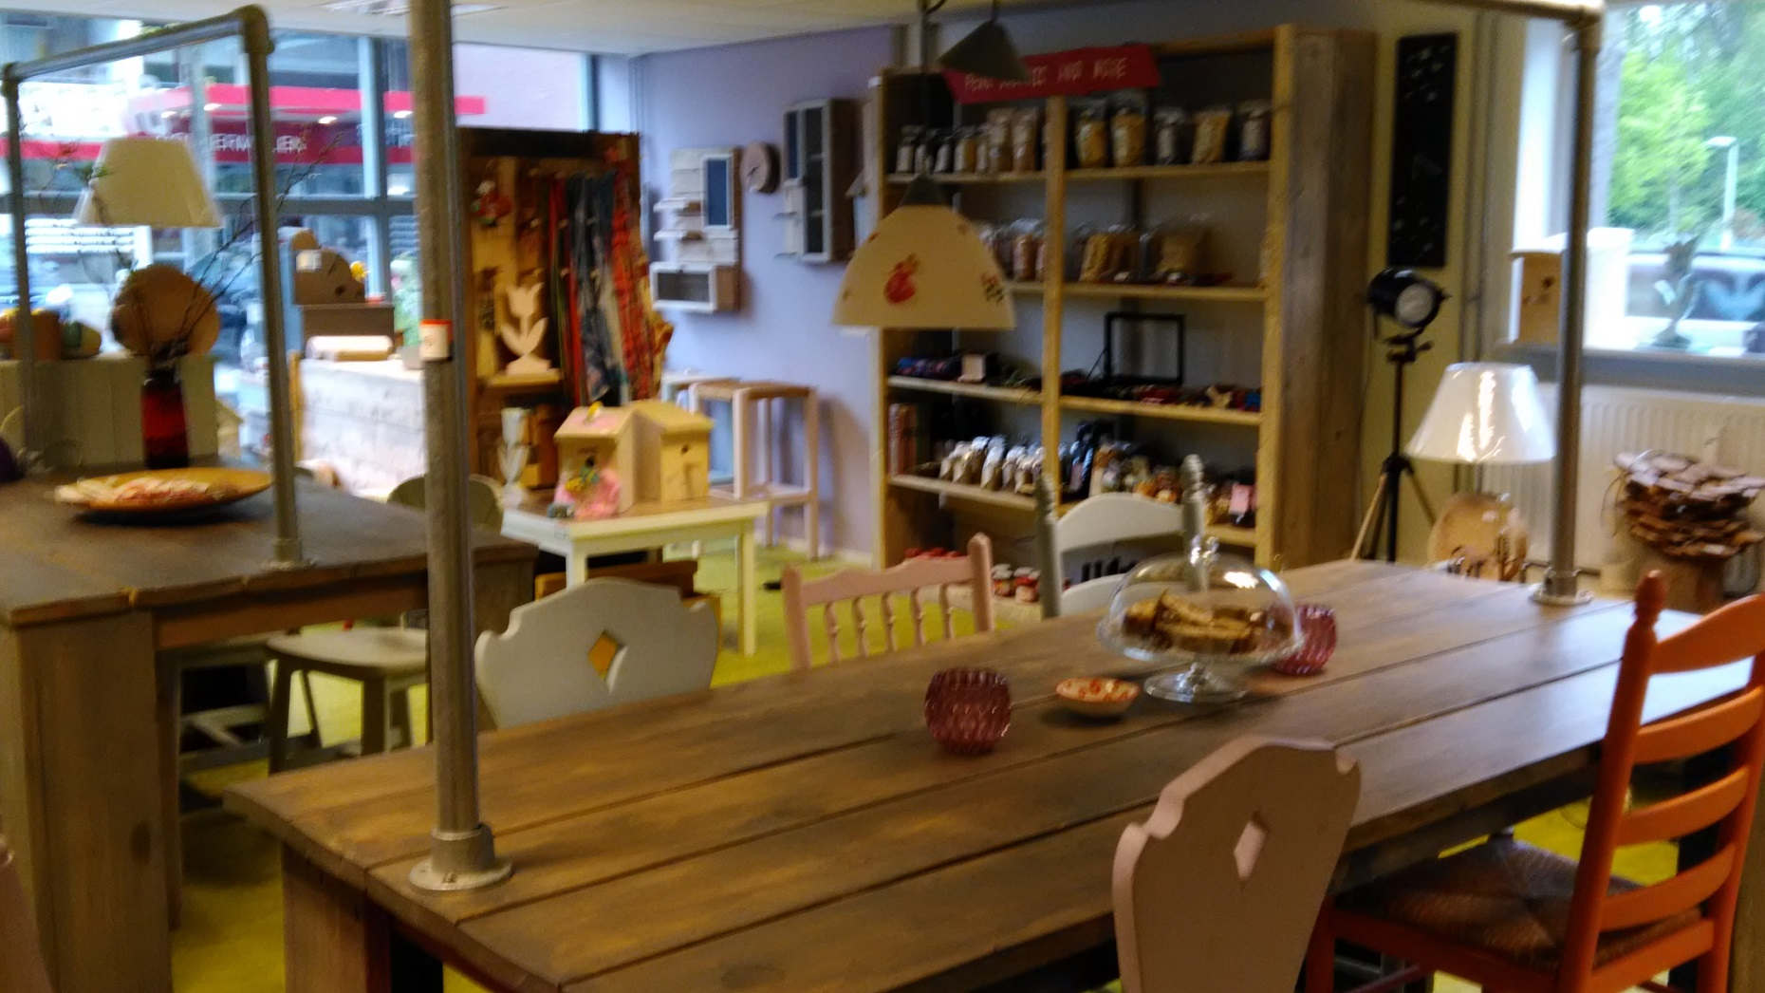

Slide 15
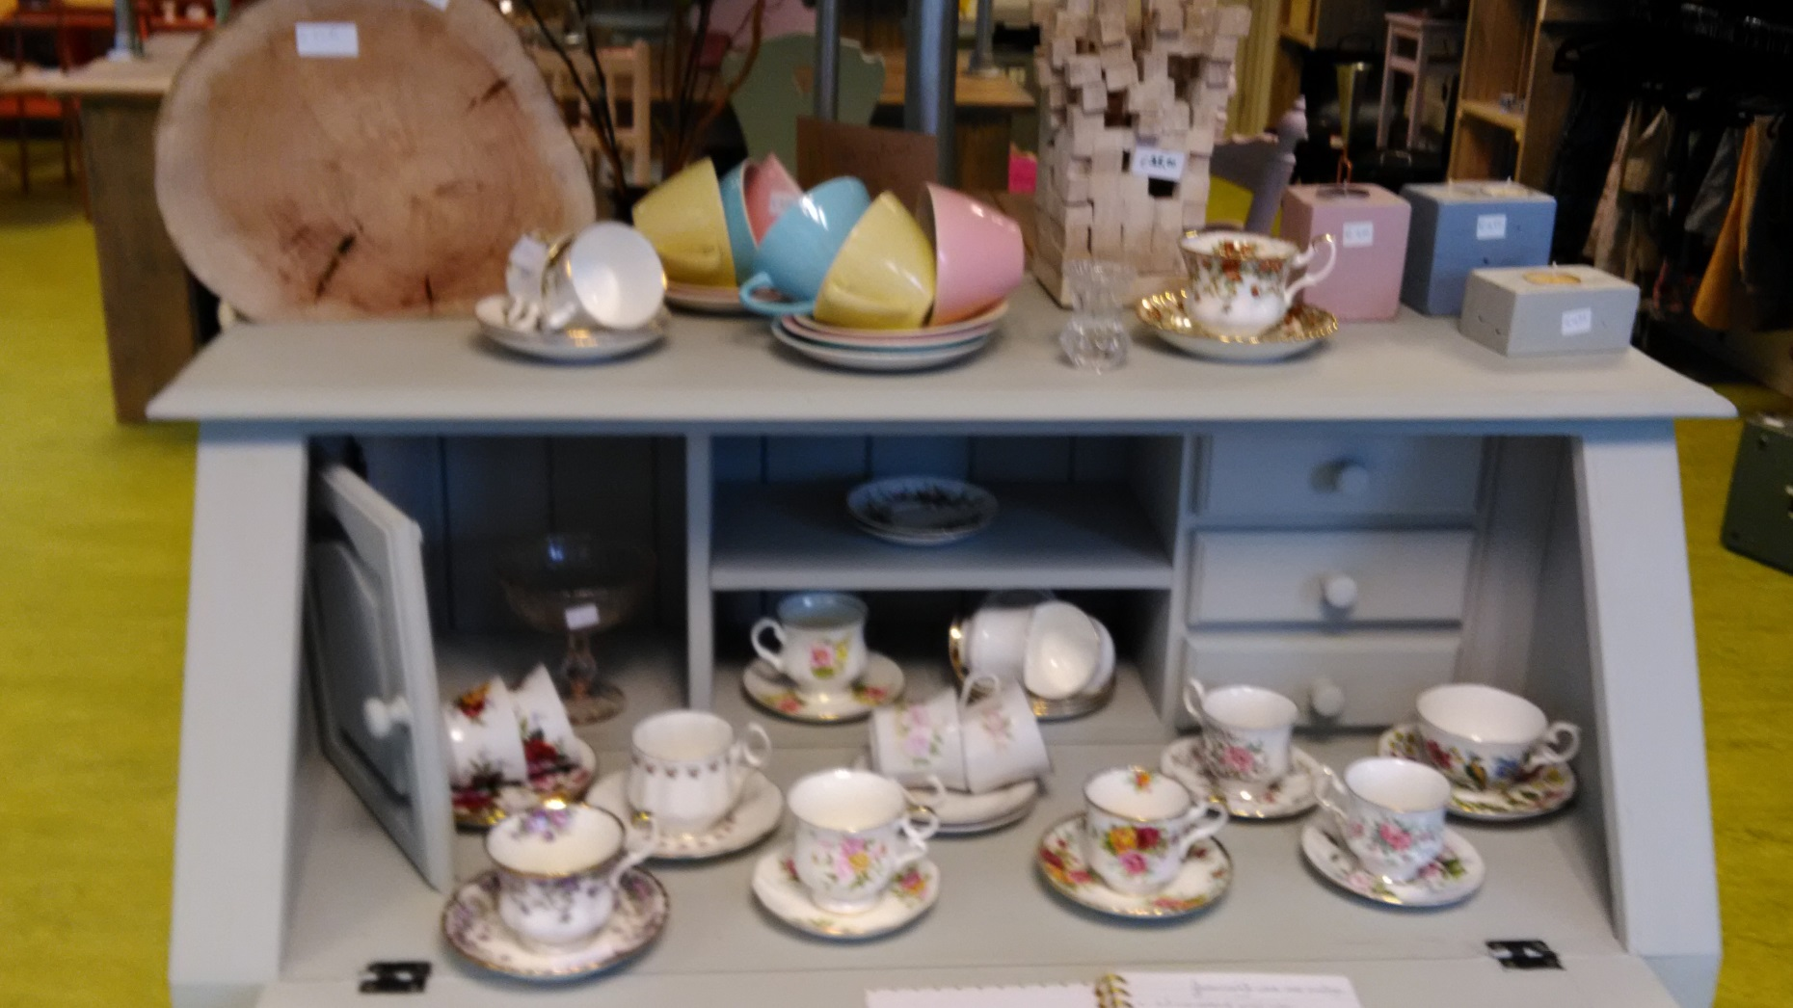

Slide 16
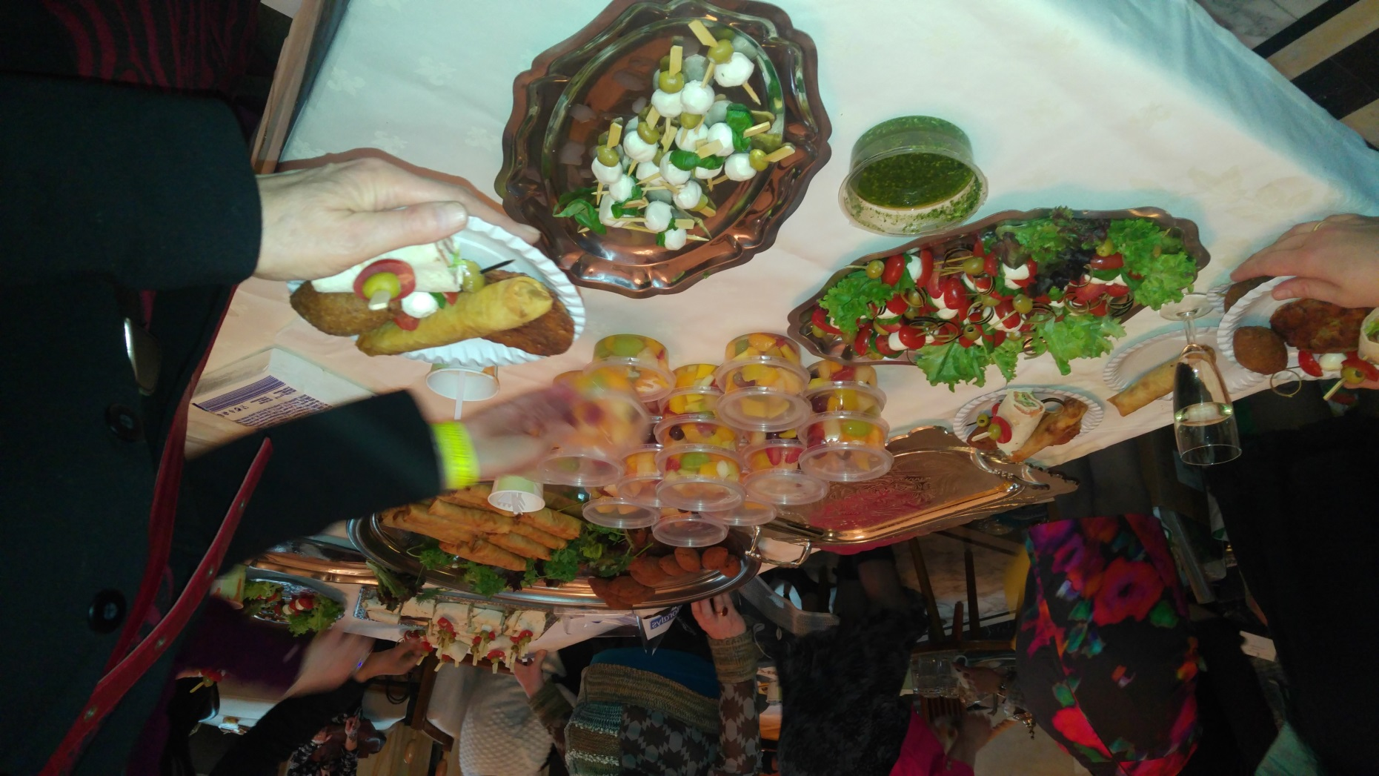

Slide 17
De winkel en Servicewinkel bieden het volgende aan:
Verkoop van Unieke Lampen, retro meubelen, cadeaus op een duurzame manier gemaakt .
Koffie thee lunch en ambachtelijk gemaakt gebak
Klussen in en om het huis (uitgevoerd door Visie-R).
Hulp in de huishouding, boodschappendienst, etc.
Maaltijdservice, catering of het verzorgen van een feestje? (tot 20 personen)

Slide 18
Wat hebben de vrouwen na 6 maanden bereikt

Slide 19
Na 8 Maanden…..
Alle 16 vrouwen hebben werk, opleiding of stage. Er zijn een 2 vrouwen die niet richting een betaalde baan gaan vanwege persoonlijke omstandigheden.
1 vrouw is nog aan het solliciteren
1 vrouw heeft een parttime baan en wil daarnaast ZZP'er worden
Vanaf September starten er 10 nieuwe vrouwen die gaan bemiddelen richting werk !!

